Slide 1

Analisis Pengeluaran Pelanggan Wholesale
Menganalisis pengeluaran rata-rata dan pengeluaran terbanyak pelanggan serta membuat diagram dan grafik untuk mengukur indikator pengeluaran pelanggan

Slide 2
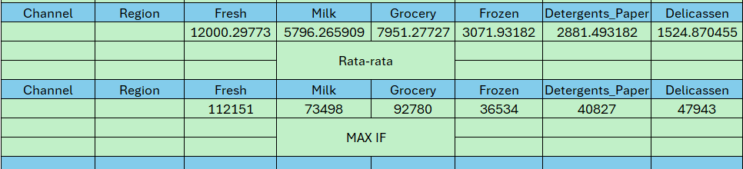
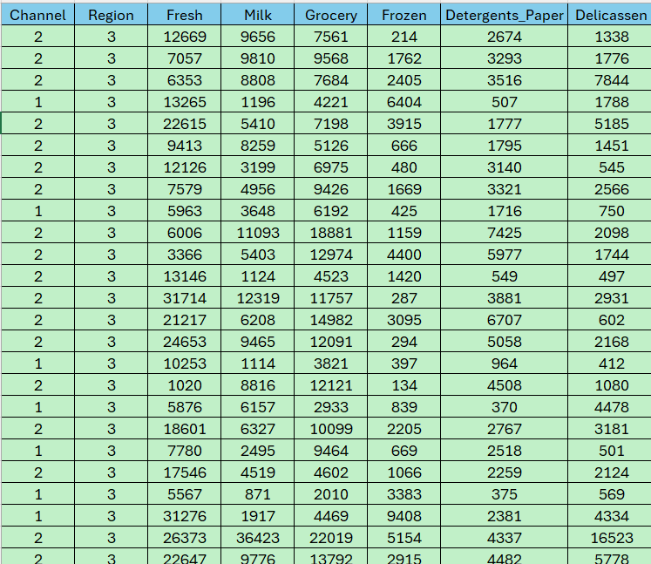
Pengeluaran pelanggan
Data Awal

Slide 3
Grafik pengeluaran pelanggan diberbagai kategori

Slide 4
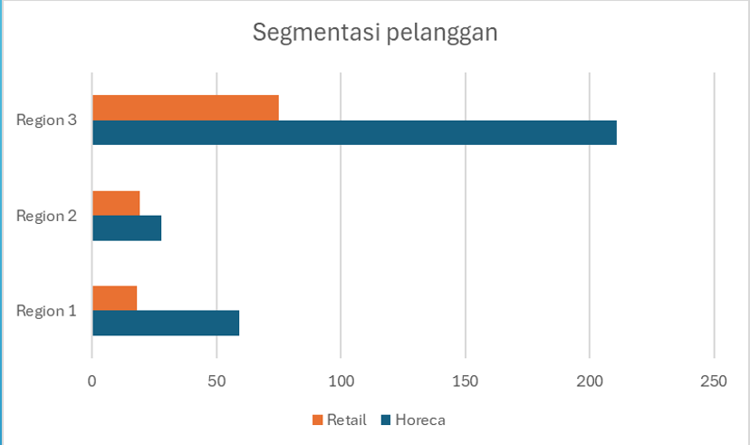
Diagram

Slide 5
Kesimpulan dari dataset ini adalah pelanggan memiliki kebutuhan yang berbeda-beda pada setiap kategori tetapi semua kategori produk menjadi prioritas pembelian oleh konsumen
Saya merekomendasikan penambahan channel agar saluran distribusi dapat berjalan dengan efisien

